Slide 1











PHÒNG GIÁO DỤC VÀ ĐÀO TẠO QUẬN LONG BIÊN
TRƯỜNG TIỂU HỌC PHÚC LỢI
TOÁN
ÔN TẬP VỀ PHÂN SỐ ( tiếp theo)
trang 149- 150

Slide 2







YÊU CẦU CẦN ĐẠT
Tiếp tục ôn tập về: khái niệm phân số, tính chất cơ bản của phân số, so sánh phân số.

Slide 3





Bài 1
Khoanh vào chữ đặt trước câu trả lời đúng
Phần tô màu của băng giấy là:
$$\frac{3}{4}$$
$$\frac{4}{7}$$
$$\frac{4}{3}$$
$$\frac{3}{7}$$
a
b
c
d

Slide 4

Bài 2
Khoanh vào chữ đặt trước câu trả lời đúng
Có 20 viên bi, trong đó có 3 viên bi nâu, 4 viên bi xanh, 5 viên bi đỏ, 8 viên bi vàng.
Như vậy, số viên bi có màu:
$$\frac{1}{4}$$
a
Nâu
b
Đỏ
c
Xanh
d
Vàng

Slide 5










Bài 3
Tìm các phân số bằng nhau trong các phân số sau:
$$\frac{3}{5};$$
$$\frac{5}{8};$$
$$\frac{15}{25};$$
$$\frac{9}{15};$$
$$\frac{20}{32};$$
$$\frac{21}{35}$$
$$\frac{3}{5}= \frac{15}{25}$$
$$\frac{3}{5}=\frac{9}{15}$$
$$\frac{3}{5}=\frac{21}{35}$$
$$\frac{5}{8}=\frac{20}{32}$$

Slide 6






Bài 4
So sánh các phân số
$$a)\frac{3}{7}và\frac{2}{5}$$
$$b)\frac{5}{9}và\frac{5}{8}$$
$$c)\frac{8}{7}và\frac{7}{8}$$
$$a)\frac{3}{7}>\frac{2}{5}$$
$$b)\frac{5}{9}<\frac{5}{8}$$
$$c)\frac{8}{7}>\frac{7}{8}$$

Slide 7


Bài 5
a. Viết các phân số theo thứ tự từ bé đến lớn.
$$\frac{6}{11};\frac{23}{33};\frac{2}{3}$$
$$\frac{6}{11}; \frac{2}{3}; \frac{23}{33}$$

Slide 8


Bài 5
b. Viết các phân số theo thứ tự từ lớn đến bé.
$$\frac{8}{9};\frac{8}{11};\frac{9}{8}$$
$$\frac{9}{8}; \frac{8}{9}; \frac{8}{11}$$

Slide 9


NHÀ THÔNG THÁI TÍ HON

Slide 10






Câu 1
Ph©n sè chØ sè phÇn ®· t« mµu cña băng giÊy lµ?
$$a.\frac{7}{5}$$
$$b.\frac{7}{\text{12}}$$
$$c.\frac{7}{5}$$
$$d.\frac{2}{5}$$
OK
5
15
8
3
7
17
16
4
2
14
6
11
12
13
9
0
19
18
10
20
1
Hết giờ

Slide 11

Câu 2
Một lớp học có 35 học sinh, trong đó số học sinh xếp loại giỏi. Tính số học sinh giỏi của lớp.
3
5
a. 14hs
c. 21hs
b. 12hs
d. 13hs
OK
5
15
8
3
7
17
16
4
2
14
6
11
12
13
9
0
19
18
10
20
1
Hết giờ

Slide 12

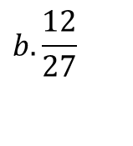

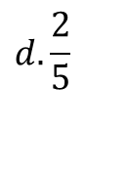
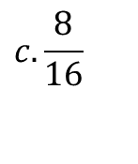
Câu 3
Phân số bằng phân số là:
4
9
$$a.\frac{2}{3}$$
$$c.\frac{8}{\text{16}}$$
$$b.\frac{\text{12}}{\text{27}}$$
$$d.\frac{2}{5}$$
OK
5
15
8
3
7
17
16
4
2
14
6
11
12
13
9
0
19
18
10
20
1
Hết giờ

Slide 13






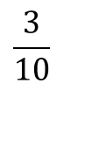
Câu 4
Sắp xếp các phân số sau theo thứ tự từ bé đến lớn:
OK
$$\frac{3}{7};$$
$$\frac{6}{5};$$
$$\frac{3}{10}$$
$$\frac{3}{10};$$
$$\frac{3}{7};$$
$$\frac{6}{5}$$
5
15
8
3
7
17
16
4
2
14
6
11
12
13
9
0
19
18
10
20
1
Hết giờ

Slide 14





Câu 5
So sánh hai phân số sau:
$$\frac{8}{9} và$$
$$\frac{7}{8}$$
$$\frac{8}{9} >$$
$$\frac{7}{8}$$
5
15
8
3
7
17
16
4
2
14
6
11
12
13
9
0
19
18
10
20
1
Hết giờ
OK

Slide 15
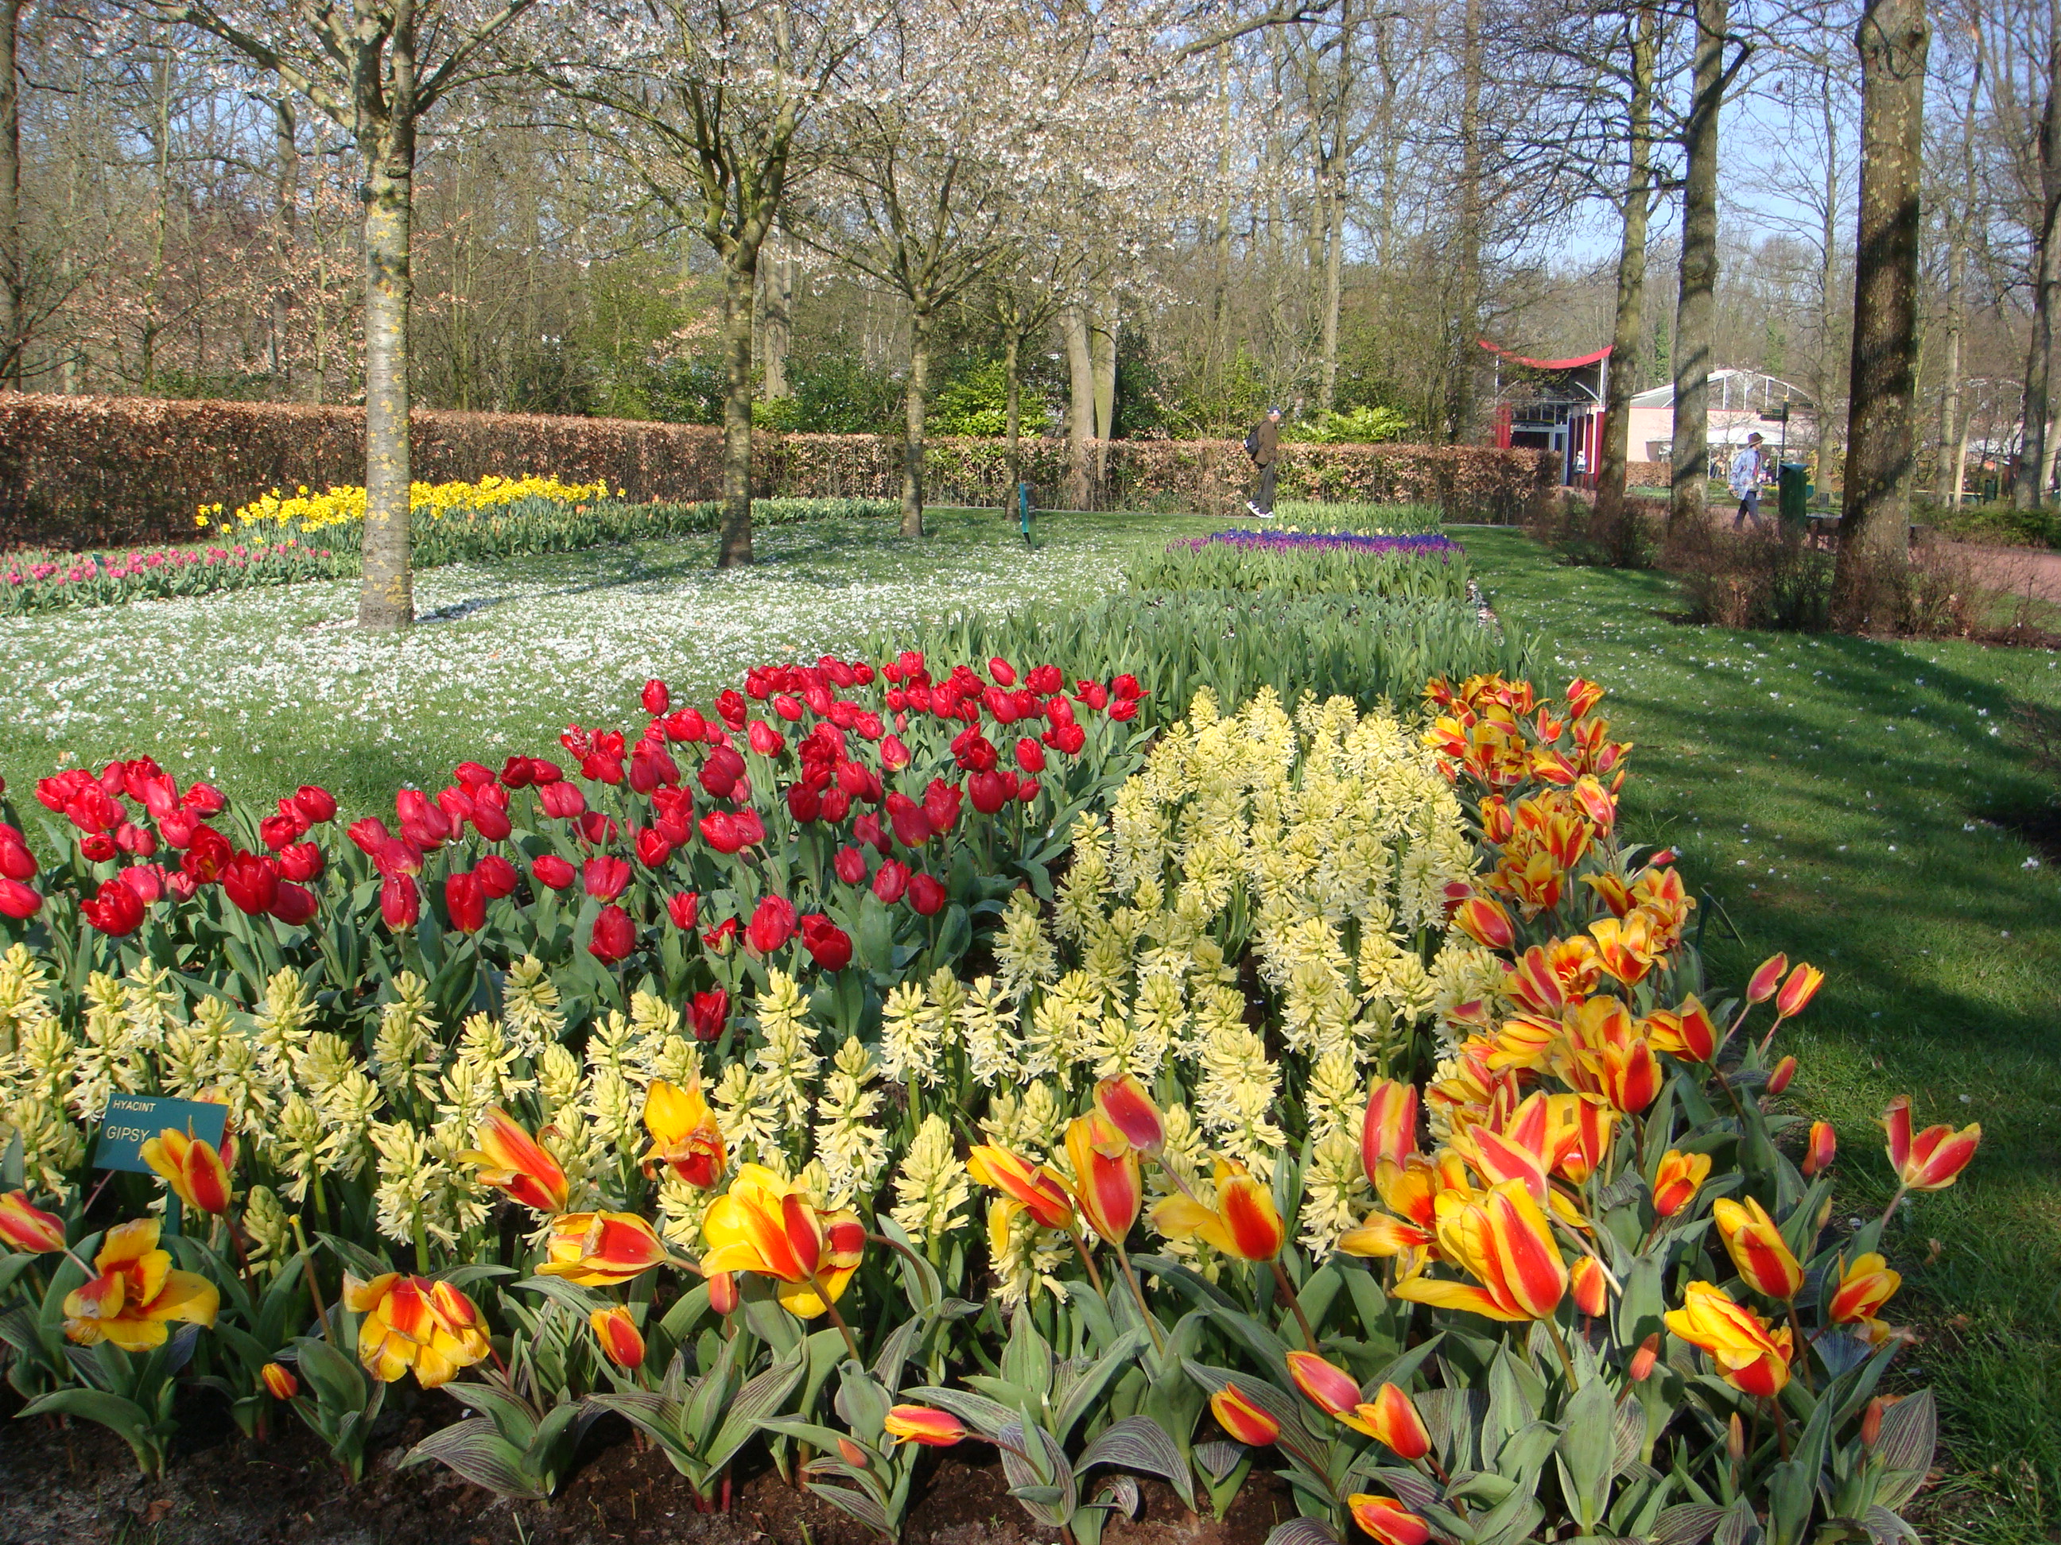
Xin chúc mừng các con!

